Slide 1
Νεοπλάσματα πεπτικού
Γιώργος Ευαγγέλου

Slide 2
Ποιοι είναι οι καρκίνοι του πεπτικού?

Slide 3
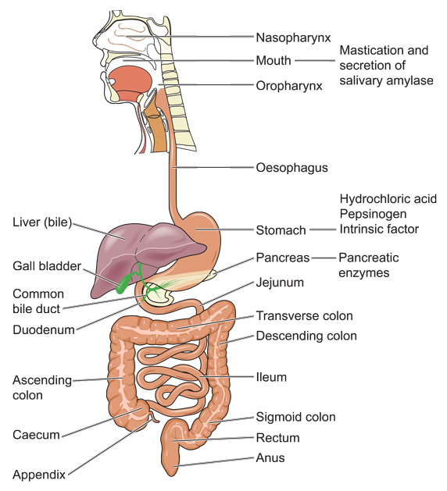
Καρκίνος Κεφαλής - Τραχήλου
Καρκίνοι πεπτικού

Slide 4
Τι είναι ο καρκίνος

Slide 5
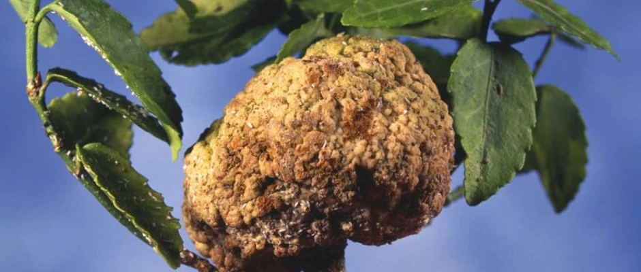
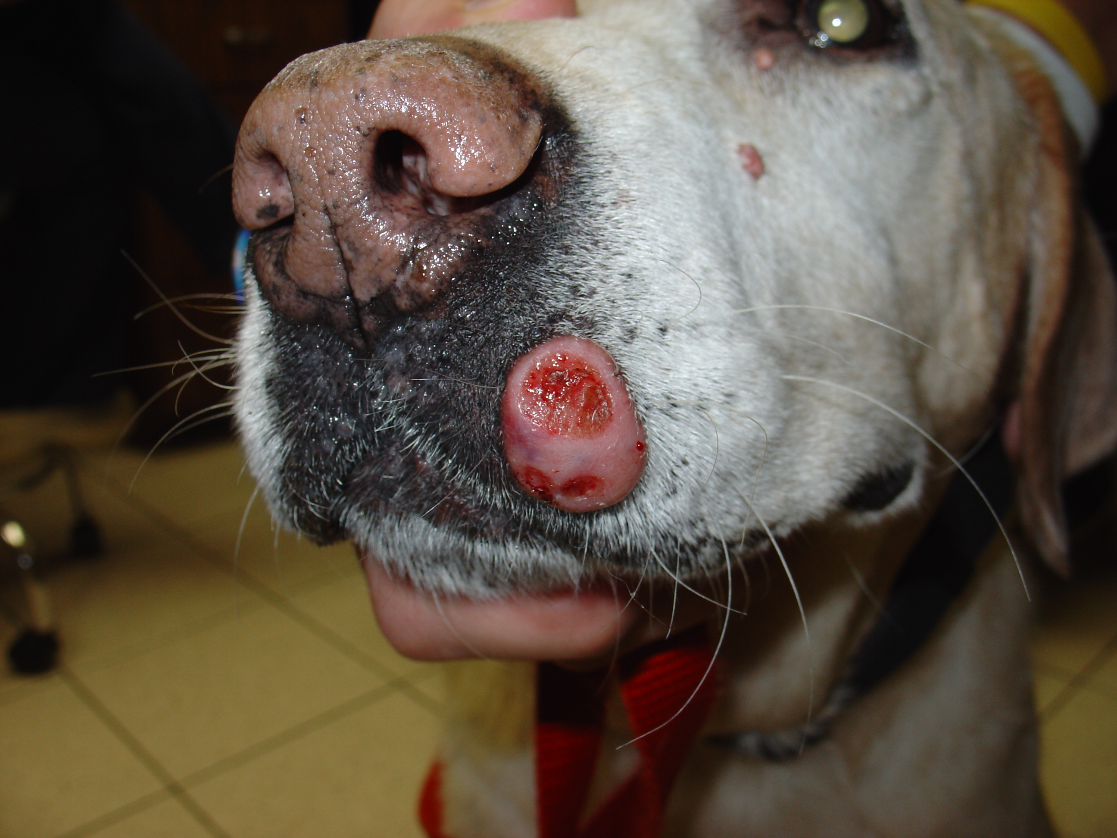

Slide 6
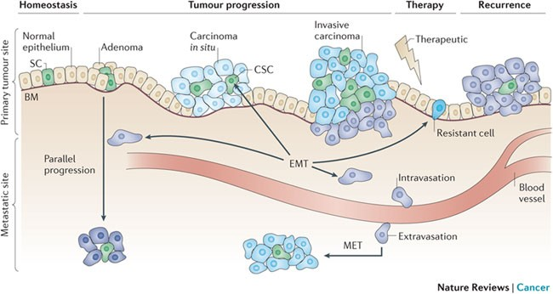

Slide 7
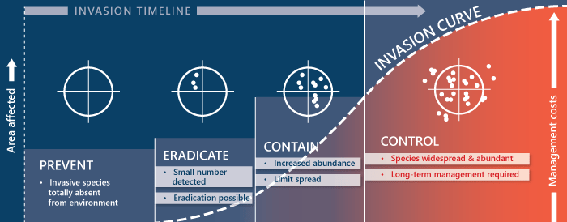

Slide 8
Επιδημιολογία

Slide 9
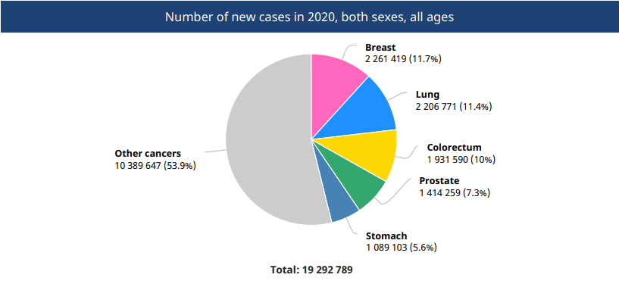

Slide 10
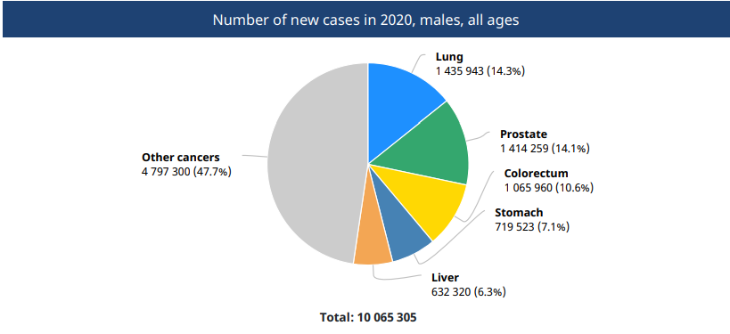

Slide 12
Πώς σταδιοποιούμε τη νόσο?

Slide 13
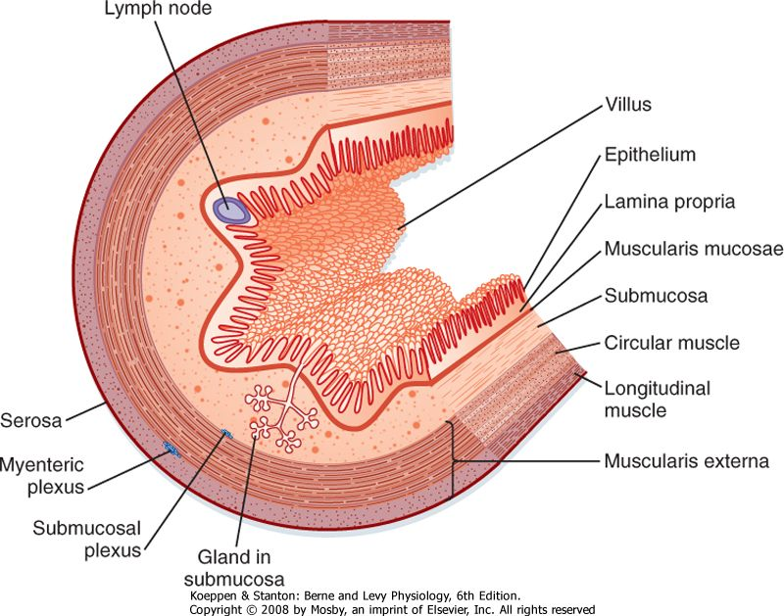
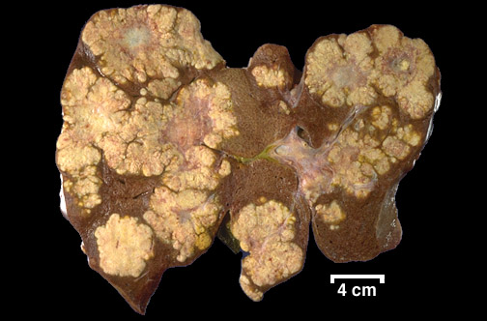
T(umor) = επέκταση της πρωτοπαθούς εστίας
Ν(odes) =επέκταση σε περιοχικούς λεμφαδένες
Μ(etastases) = Μεταστατική νόσος

Slide 14
Ποιος είναι ο ρόλος της χημειοθεραπείας?

Slide 15
Neoadjuvant (νεο-επικουρική) = ΠΡΙΝ τη ριζική θεραπεία, για νεμειώσουμετο φορτίο της νόσου + να σκοτώσουμε τη μικρομεταστατική νόσο
Adjuvant (επικουρική) = ΜΕΤΑ τη ριζική θεραπεία, για να σκοτώσουμε εναπομείναντα καρκινικά κύτταρα και να μειώσουμετην πιθανότατα υποτροπής
Concurrent (σύγχρονη) = σύγχρονα με ακτινοβολία, σε μειωμένη δόση, για να αυξήσει την αποτελεσματικότητα της ακτινοβολίας
Metastatic disease = για να επιμηκύνουμε το προσδόκιμο επιβίωσης και να βελτιώσουμε την ποιότητα της ζωής
Ριζική θεραπεία = χειρουργική εξαίρεση (σπανιότερα ακτινοβολία, π.χ καρκίνος πρωκτού

Slide 16
Πώς πρέπει να παίρνουμε θεραπευτικές αποφάσεις

Slide 17
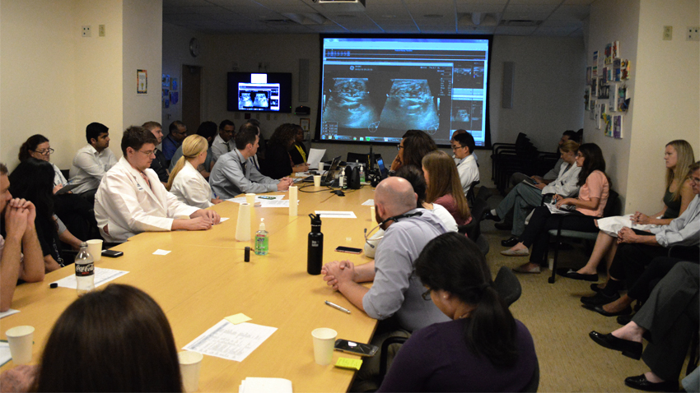

Slide 18
Από τι εξαρτάται η πιθανότητα (ρίσκο) ένας βλαπτικός παράγοντας να προκαλέσει νόσο?

Slide 19
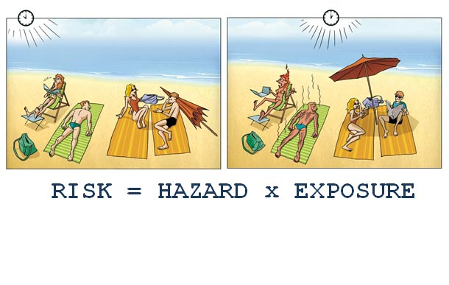

Slide 20
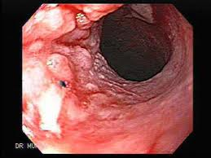
Καρκίνωμα οισοφάγου

Slide 21
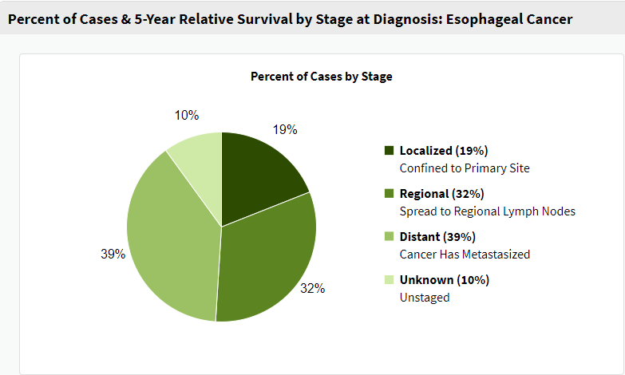

Slide 22
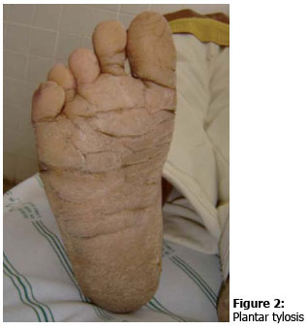
Παράγοντες κινδύνου για πλακώδες καρκίνωμα οισοφάγου
● Αλκοόλ/ κάπνισμα
● Τύλωση
● Plummer-Vinson syndrome
● Αχαλασία

Slide 25
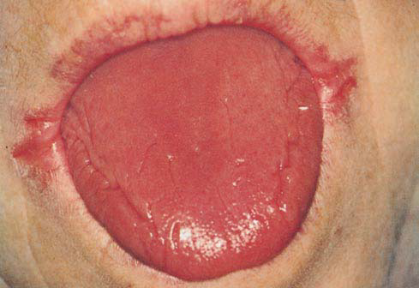
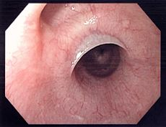
Plummer Vinson syndrome
Δυσφαγία
Σιδηροπενική αναιμία
Ατροφική γαστρίτιδα
Γλωσσίτιδα
Χειλιτιδα
Μεμβράνες στον οισοφάγο (webs)

Slide 26
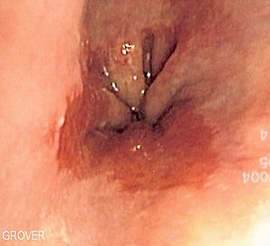
Παράγοντες κινδύνου για αδενοκαρκίνωμα οισοφάγου
● Παχυσαρκία, ΓΟΠ
● Οισοφάγος Barrett
● Δίαιτα φτωχή σε φρούτα και λαχανικά

Slide 27
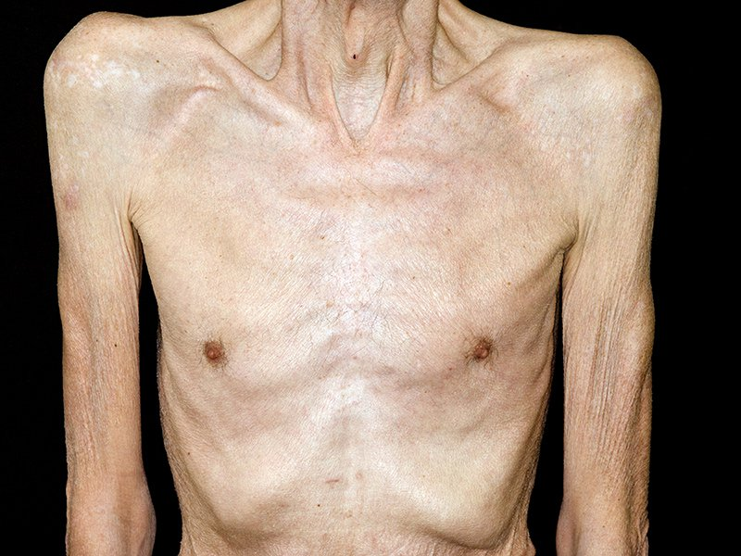
Περισσότεροι από τους μισούς ασθενείς έχουνε χάσει > 5% του σωματικού τους βάρους πριν την οισοφαγεκτομή ενώ 40% χάνουν >10%

Slide 28
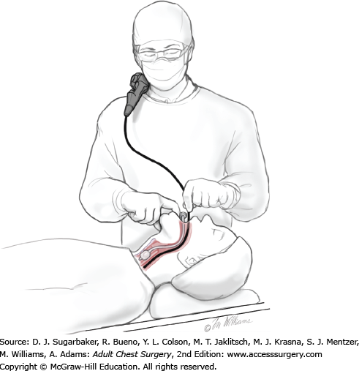
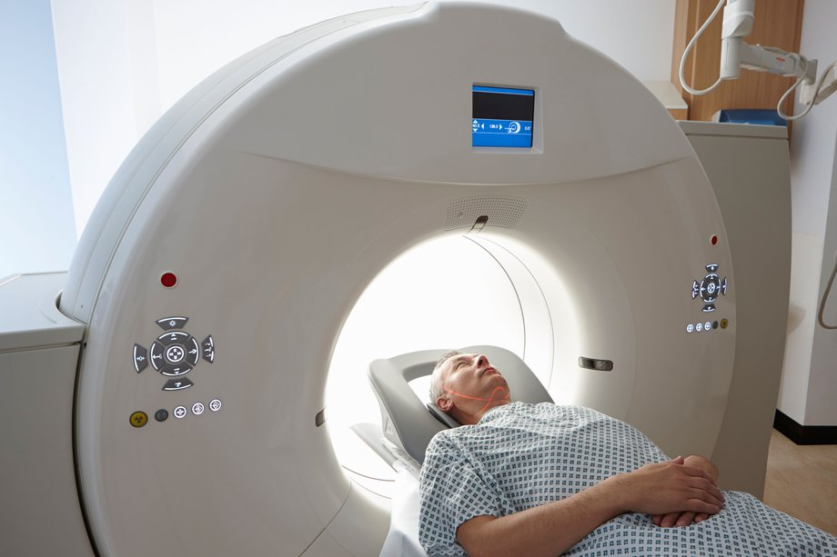
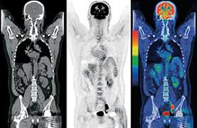
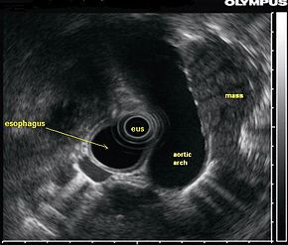
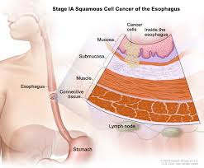
Σταδιοποίηση

Slide 29
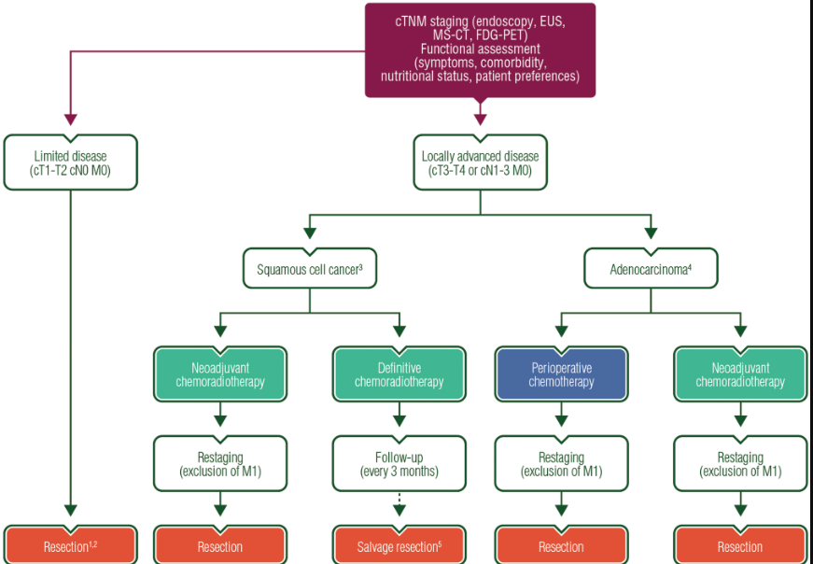

Slide 30
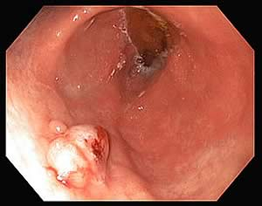
Καρκίνωμα στομάχου

Slide 31
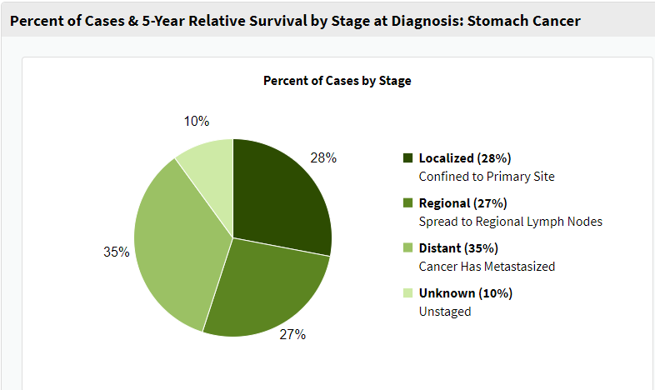

Slide 32
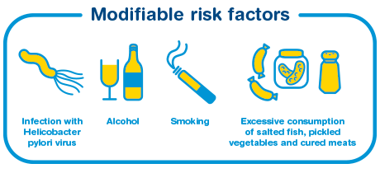
GENETIC FACTORS
Hereditary diffuse gastric cancer (HDGC)
Lynch syndrome (also known as Hereditary Non-polyposis colon cancer)
Familial Adenomatous polyposis (FAP)
BRCA-gene mutation
Li-Fraumeni syndrome
STOMACH CONDITIONS
Chronic atrophic gastritis
Adenomatous gastric polyps
Pernicious anemia

Slide 34
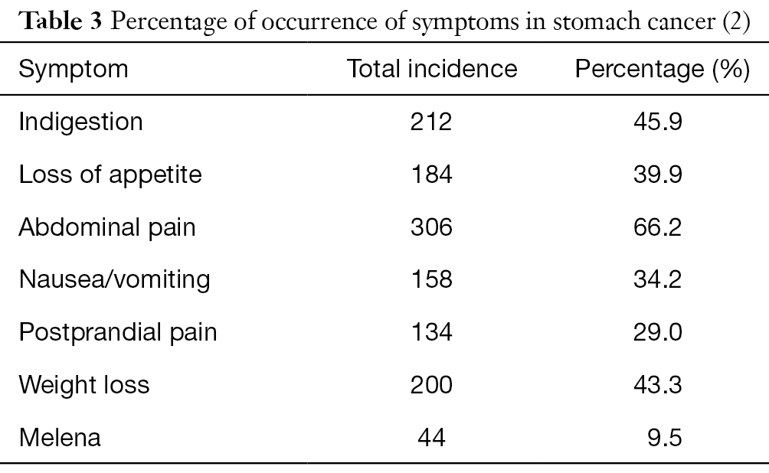

Slide 35
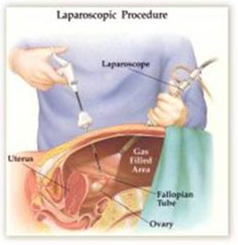
Σταδιοποίηση

Slide 36
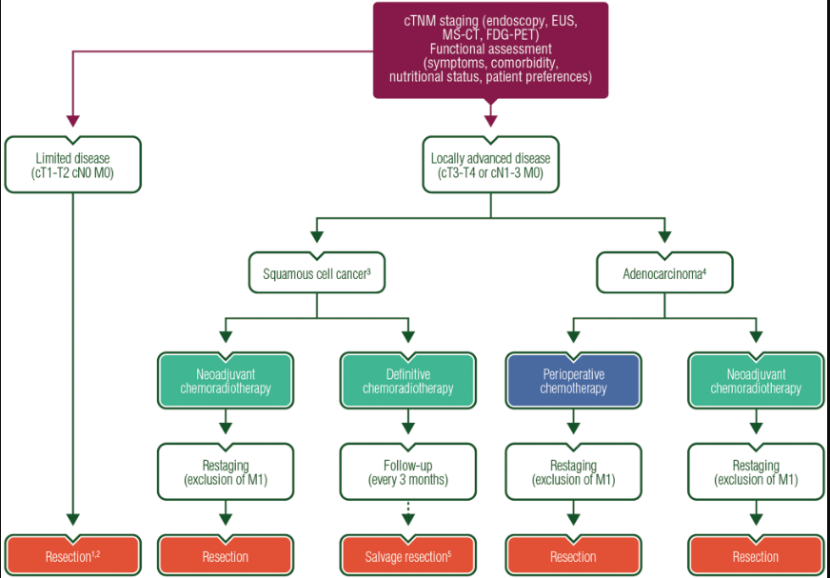

Slide 37
Καρκίνος παχέος εντέρου

Slide 38
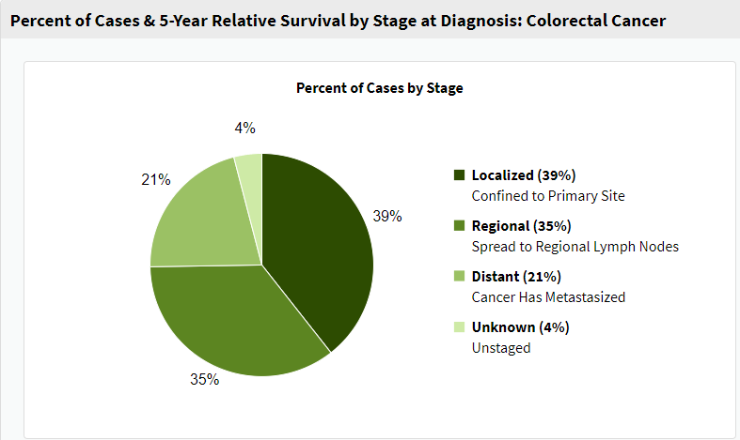

Slide 39
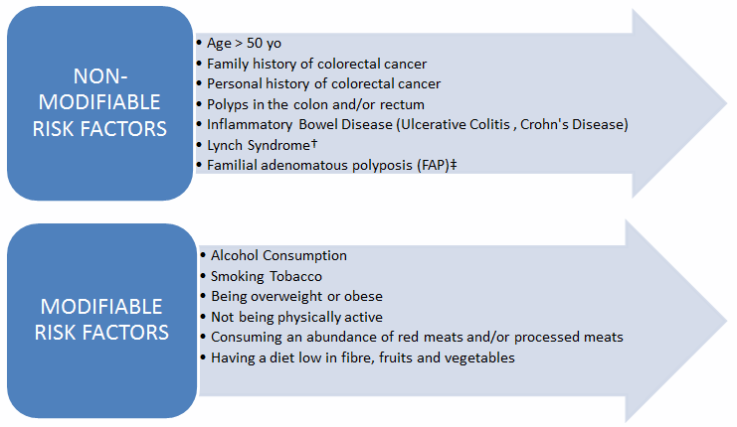
Παράγοντες κινδύνου

Slide 41
Σταδιοποίηση

Slide 42
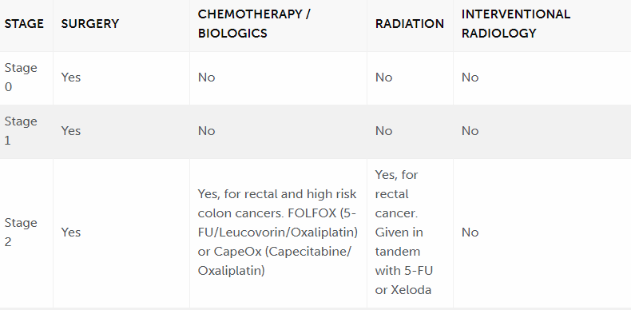
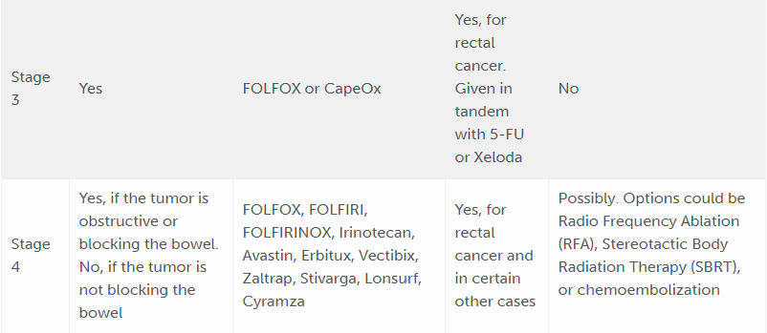

Slide 43
Καρκίνος του πρωκτού

Slide 45
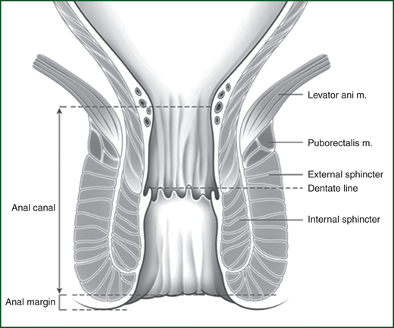

Slide 46
Παράγοντες κινδύνου

Slide 47
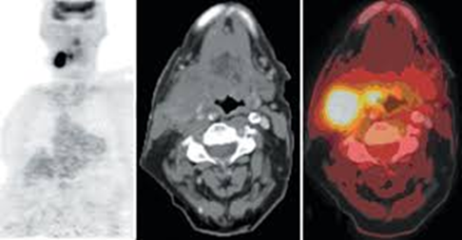
Σταδιοποίηση
HIV test
Needle aspiration groin nodes
Examination under anaesthesia

Slide 48
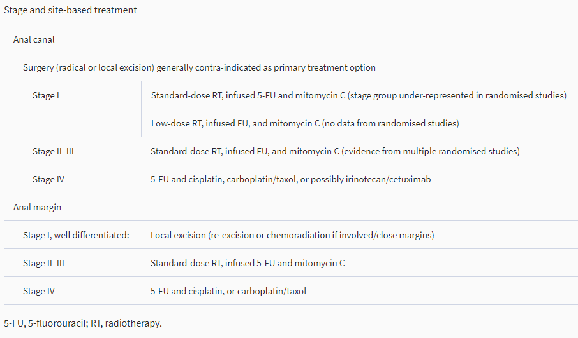

Slide 49
Καρκίνος παγκρέατος

Slide 50
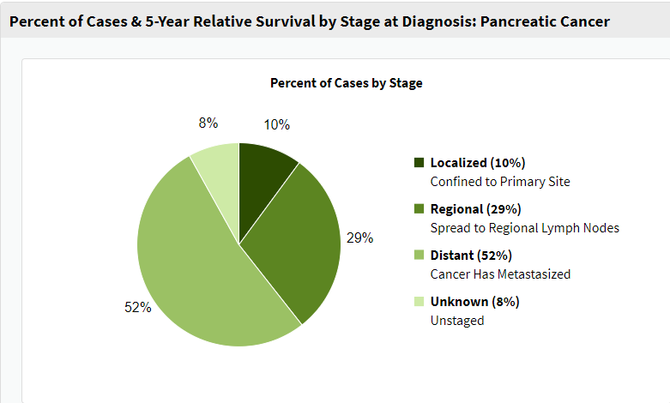

Slide 51
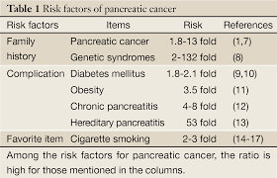

Slide 52
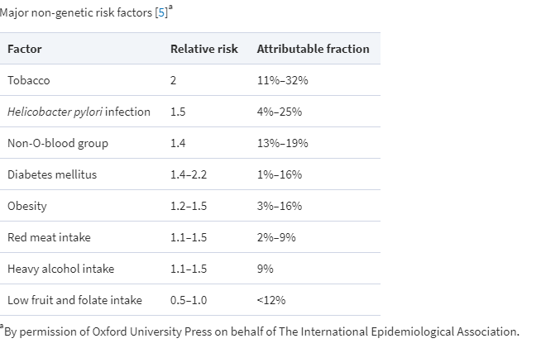

Slide 53
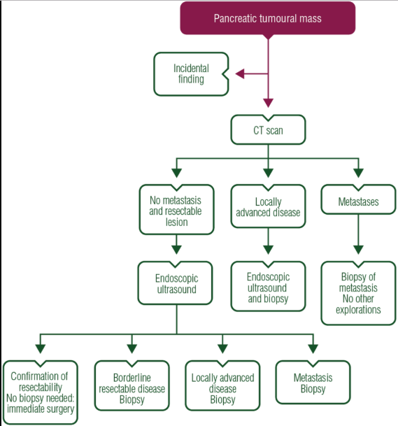
Σταδιοποίηση

Slide 54
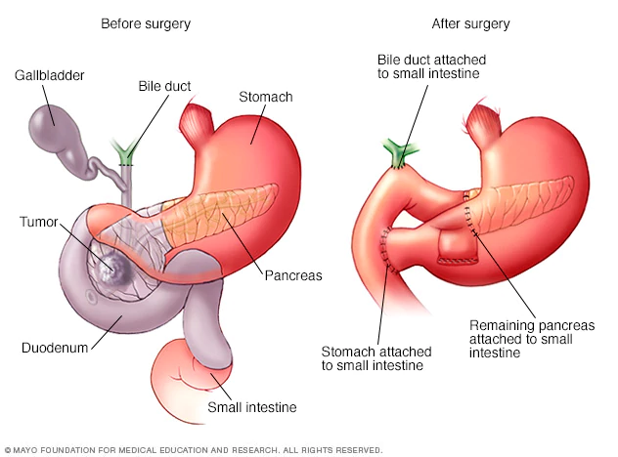

Slide 55
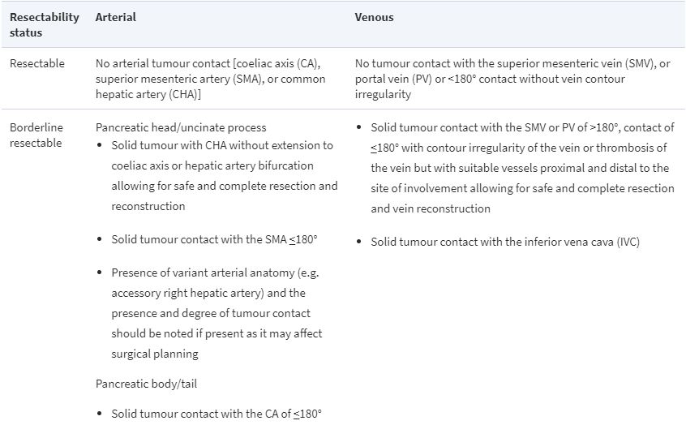

Slide 56
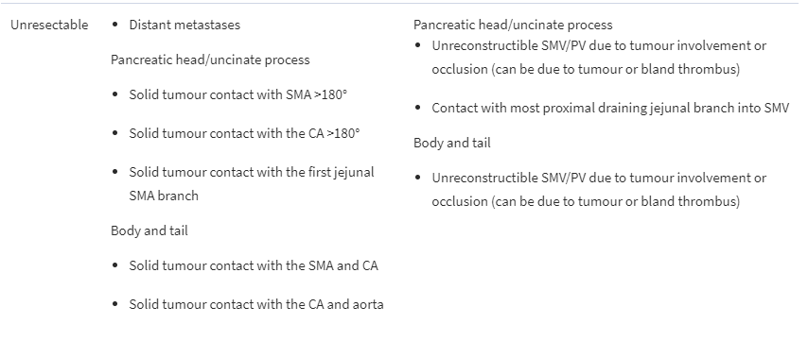

Slide 58
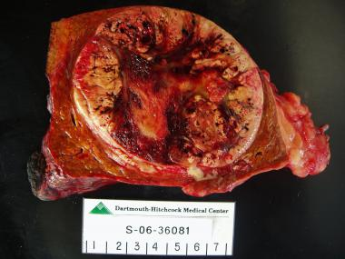
Ηπατοκυτταρικό καρκίνωμα

Slide 59
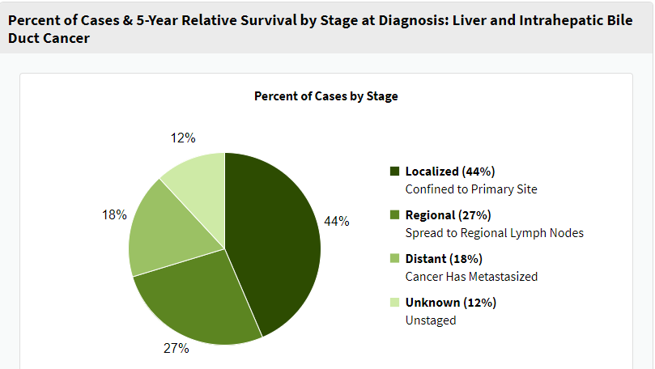

Slide 61
Άλγος ΔΕ άνω τεταρτημόριο
Ψηλαφητή μάζα
Απώλεια βάρους
Ίκτερος
Ηπατική εγκεφαλοπάθεια
Οίδημα ανά σάρκα
Αστκίτης
Κιρσοί οισοφάγου

Slide 62
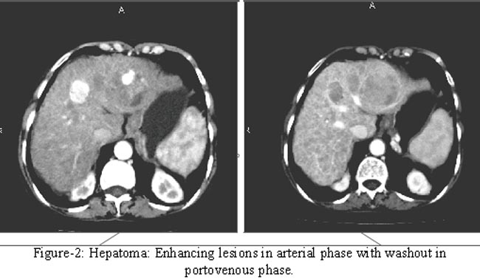

Slide 63
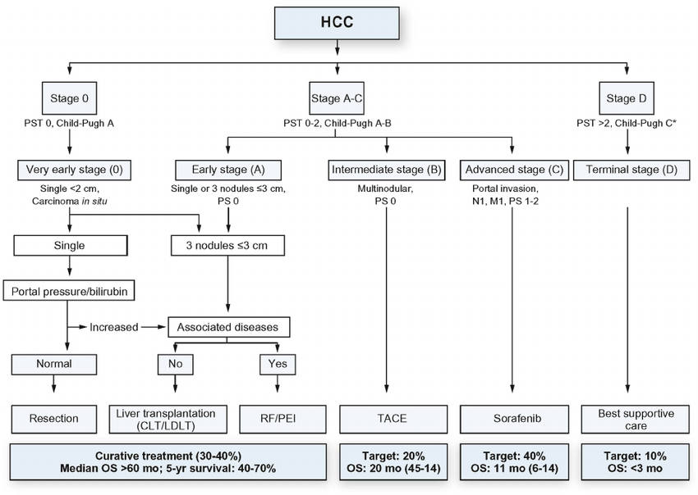

Slide 64
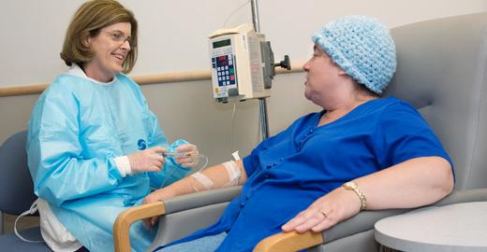
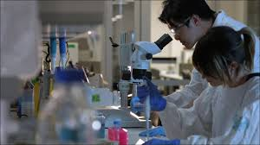

Slide 65
Ευχαριστώ
Ερωτήσεις;

